Slide 1

小尺寸光敏探头测试进展
于艳红 刘栋 吕洪魁（IHEP） 冯存峰
季树龙 黄静山

Slide 2
提纲
批量测试系统
批量测试结果
供货情况
高频光照下光电倍增管的特性研究
小结

Slide 3
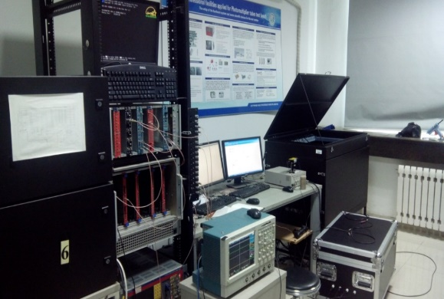
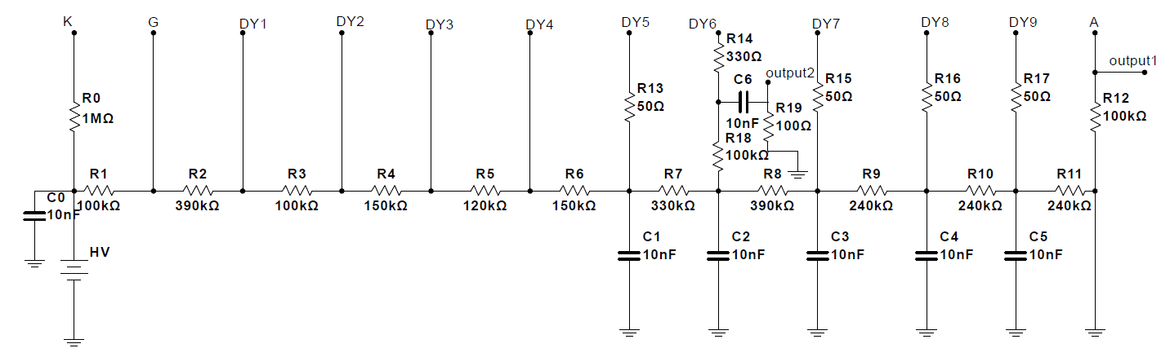
批量测试系统
测试内容
ED-PMT 选型为1.5英寸，九个打拿级直线聚焦型XP3960 -PMT，共计5000余支；
山东大学根据实验需求搭建了一套可以批量、精确、一键式操作的测试系统，完成对以下测试项目的测试：
ED-PMT（XP3960，带分压器）
单光电子峰和高压相应
工作高压标定
最大线性电流
温度系数测试
时间性能：TTS、CTTD
暗噪声测试
山东大学批量测试系统
XP3960-分压电路

Slide 4
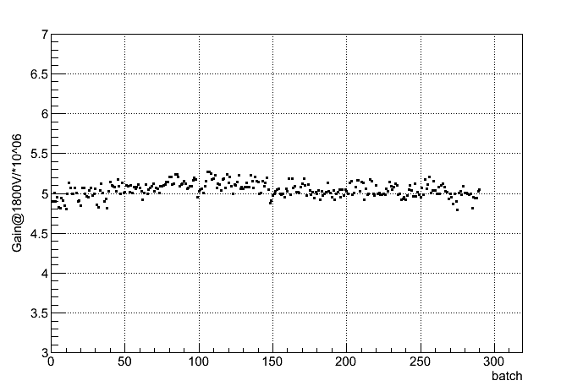
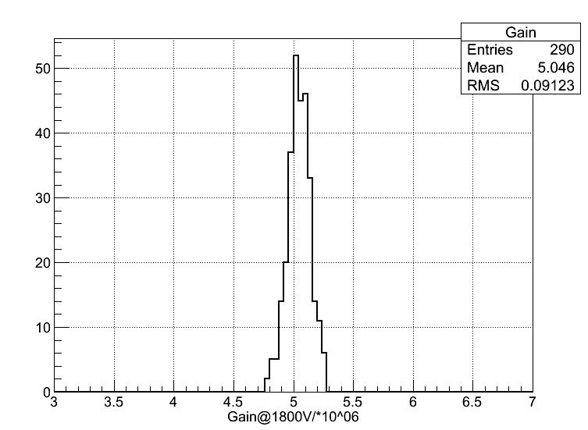
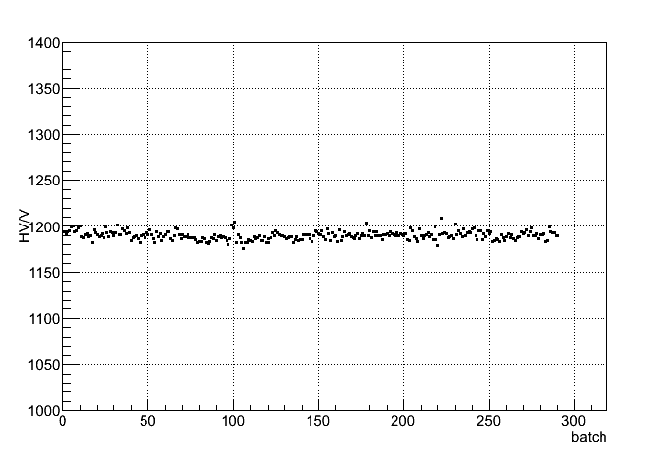
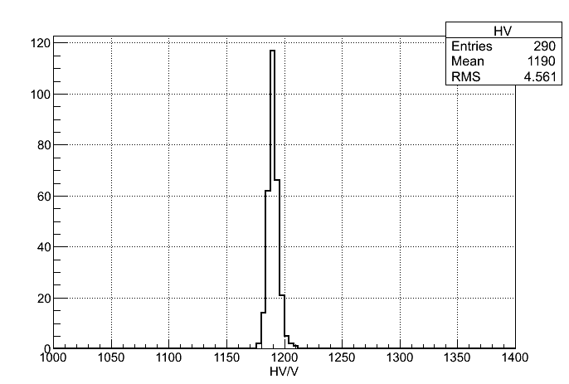
系统稳定性
为监测系统稳定性，测试系统中长期放置一支监测管，测试其工作高压；
监测管增益：RMS/mean：
1.8%；
监测管单光电子增益随时间变化；
监测管工作高压 RMS/mean：
0.38%；
监测管工作高压随时间变化；

Slide 5
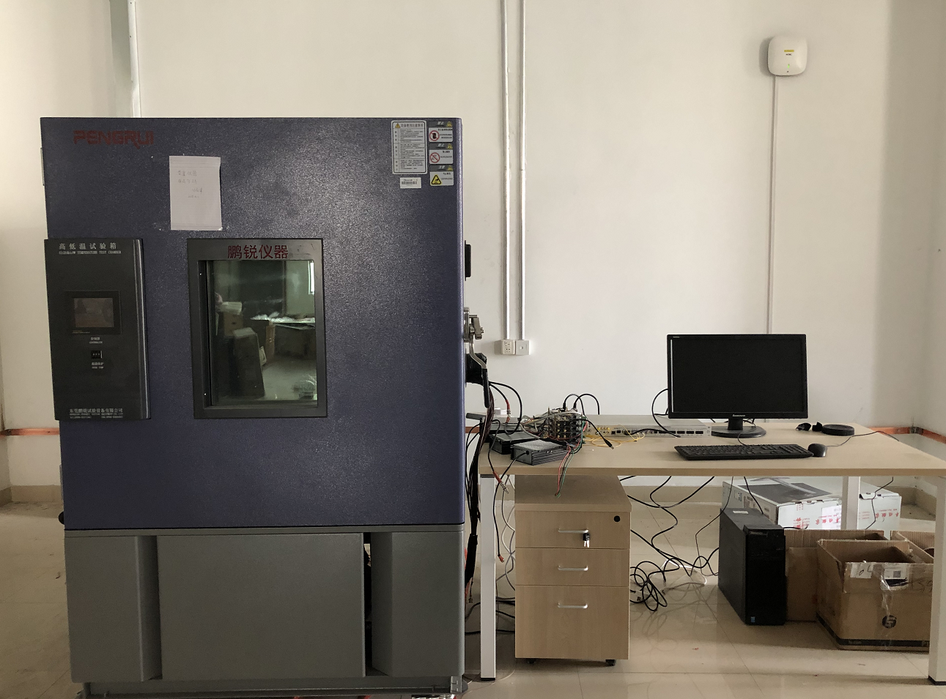
测试系统备份与升级
备份线性测试系统 ：测试暗箱、示波器；
温度系数测试系统备份 ：温控箱、电子学、交换机、光源系统；
二维扫描系统备份：二维扫描电机、高压电源、电子学插件、机箱、数据采集服务器；

Slide 6
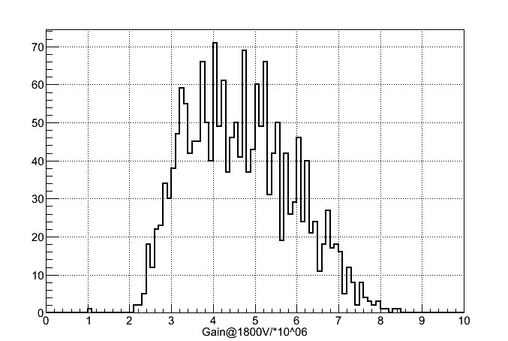
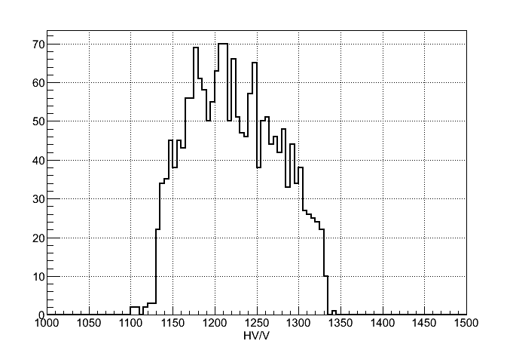
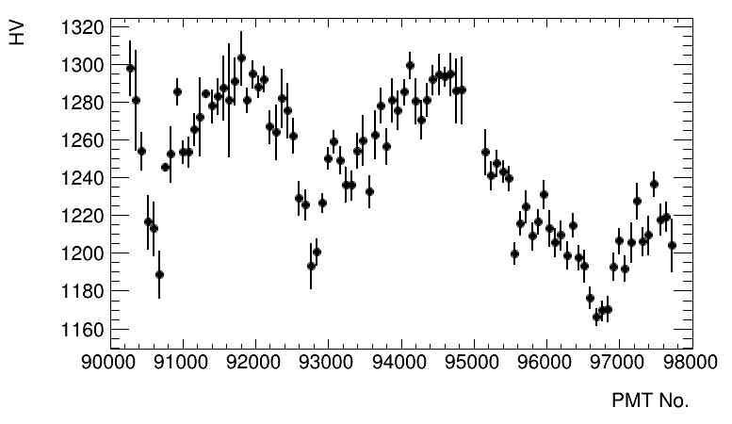
批量测试结果
目前SDU已经完成2000余支ED-PMT（合格品）测试；
单光电子增益与工作高压
增益分布@1800V
相对工作高压分布
工作高压随管号分布
为了消除PMT灵敏度响应不同，工作高压采用相对标定法；
工作高压平均值为1230V，分布在1130V-1330V之间；

Slide 7
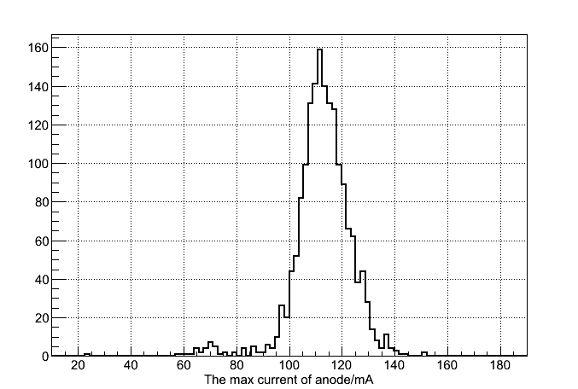
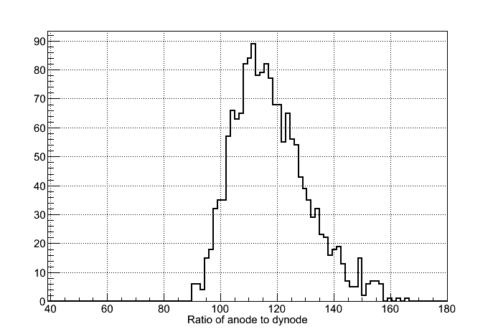
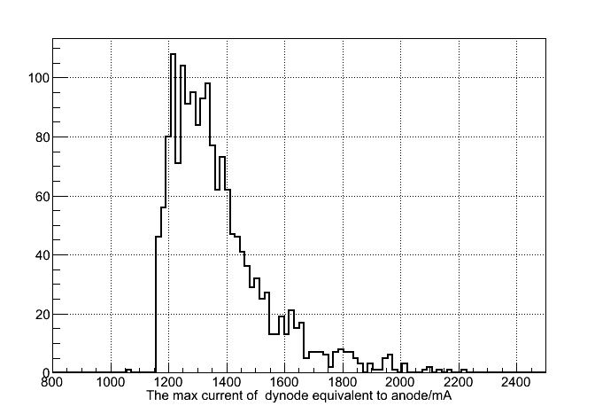
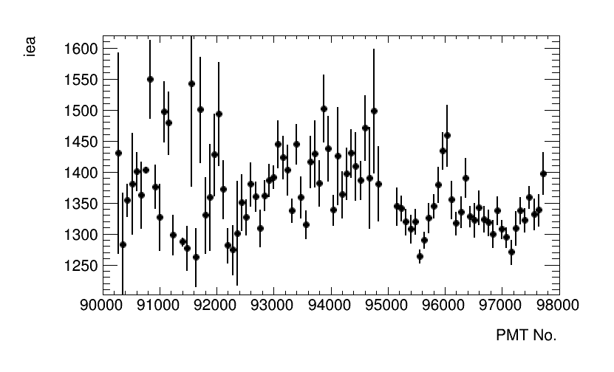
最大线性电流
阳极最大线性电流平均值110mA，远远满足实验需求；
阳极打拿级增益分布在90-170倍之间，平均值为117倍；
最大线性电流要求大于1164mA，约10%的PMT的不满足要求；
阳极最大线性电流
阳极打拿级增益比
打拿级等效阳极最大线性电流
最大线性电流随管号变化

Slide 8
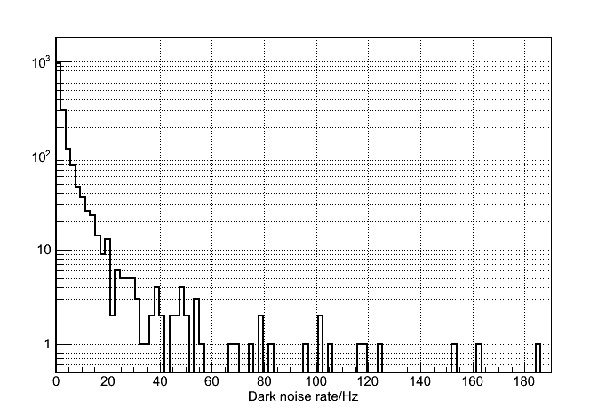
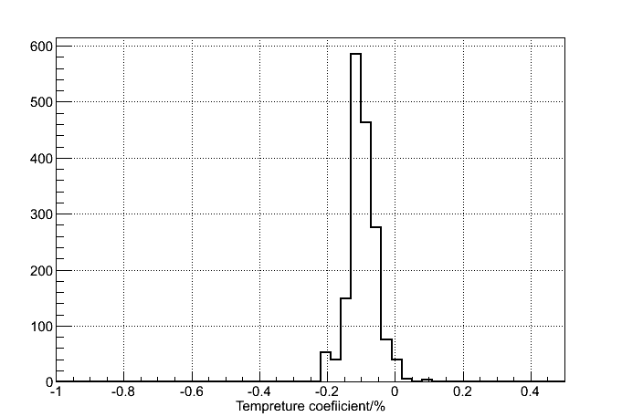
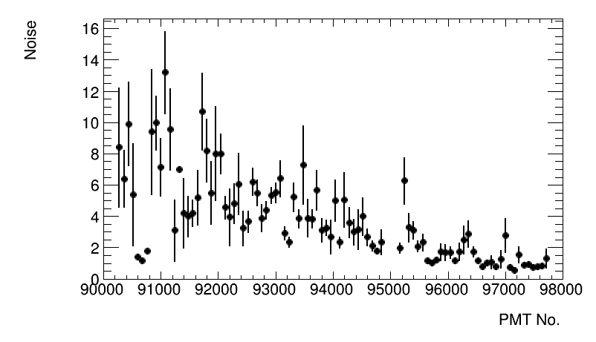
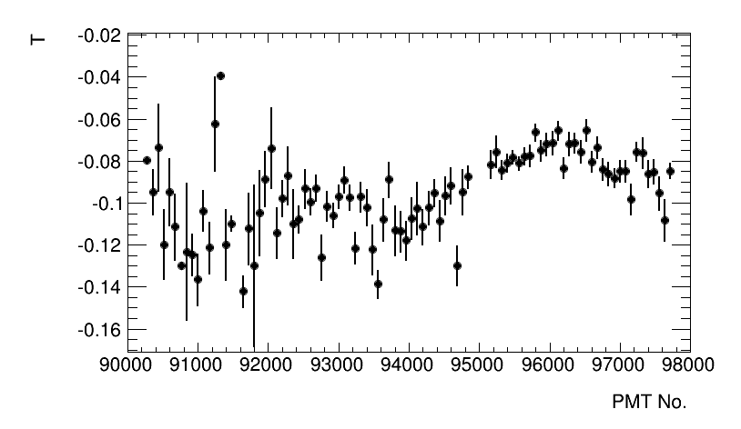
暗噪声、温度系数
按噪声合格率近100%，平均值为5Hz；
温度系数平均值为-0.09%，大部分PMT增益与温度为负相关；
随着生产的进行，温度系数和暗噪声也逐渐更好。
暗噪声
温度系数
暗噪声随管号变化
温度系数随管号变化

Slide 9
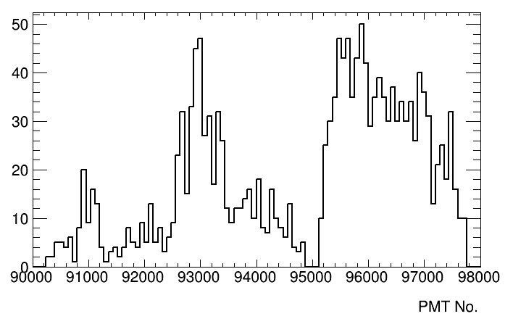
合格率
管号分布
整体合格率随批次变化
管号分布在一定程度上表现了厂家的良品率，在批量生产的一年时间内出现了两次 良品率较低情况；
9-11批次合格率出现问题，目前问题已经得到解决，合格率上升；
目前合格率在80%左右；

Slide 10
供货情况
ED-PMT 2018.05-2019.04 每月测试合格品数量统计
山大目前共完成3000支合格PMT测试，其中WCDA++ 950支（2018.9完成已交付），ED-PMT 2050支（已交付1900支）；
随着合格率的提升，山大可以完成每月300支合格品的测试任务；

Slide 11
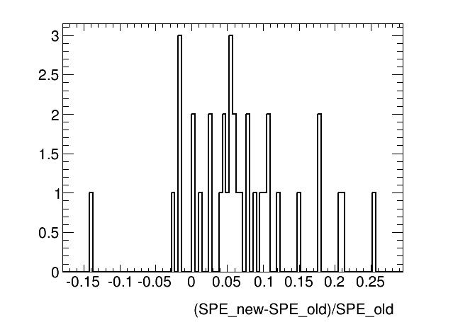
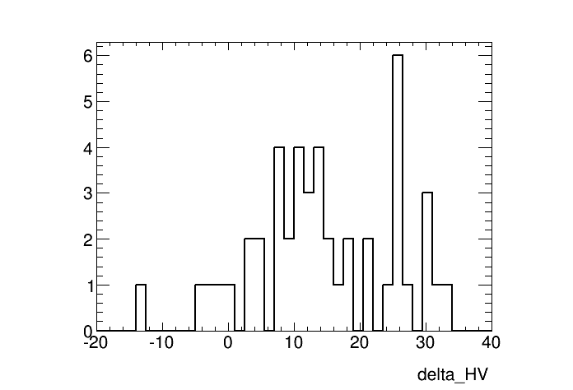
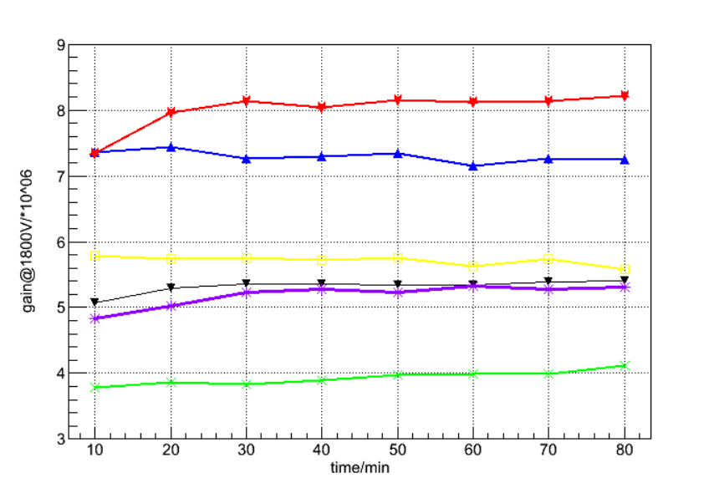
高频光照下的PMT特性研究
大光强、高频光照对PMT增益的影响
ED-PMT动态范围:最大线性电流大于1.2A（打拿级最大线性电流×阳极打拿级增益比），若以脉冲频率10KHz测试，在线性测试的30分钟内，阳极积累电荷量要大于0.3C，实验发现，这种短时间大光强照射可以使大部分管子增益上升（图一：部分抽检PMT的增益变化；图二：大光强照射实验);
为减小光照量对PMT增益的改变，将线性测试时的光照频率由10KHz降低到1KHz（可以使PMT增益保持稳定）；但降低频率测试PMT最大线性电流平均下降8.5%；
图一：完成全部测试项目管子，在经过一个月左右后复测，管子增益出现上升，工作高压平均下降15V；
图二：在经过大光强照射后，6支PMT中有4支增益上升

Slide 12
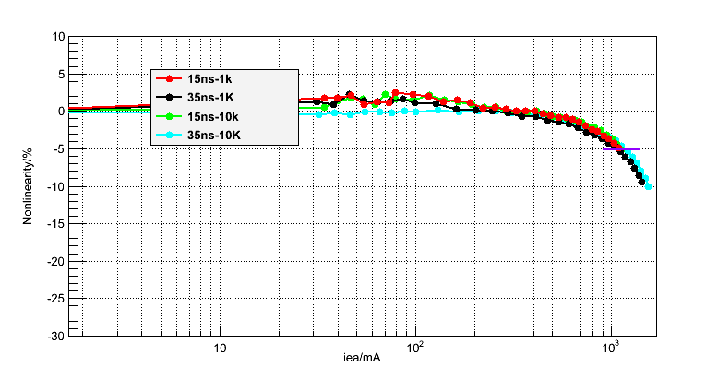
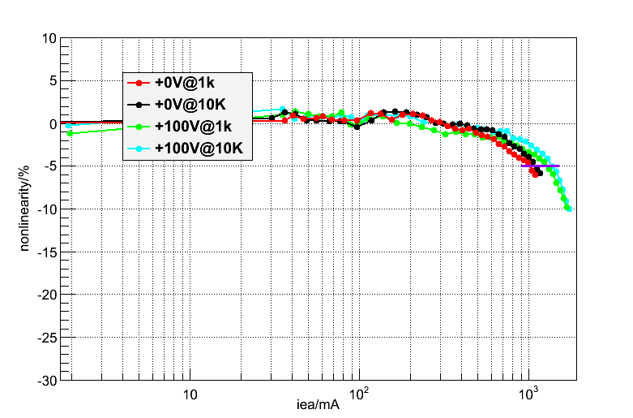
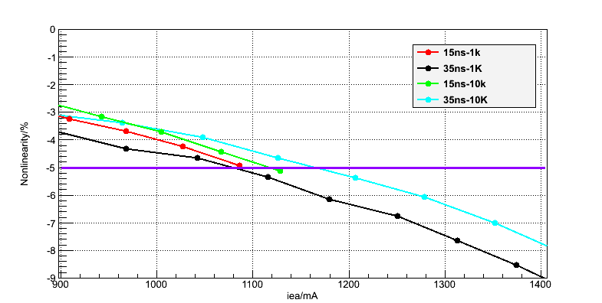
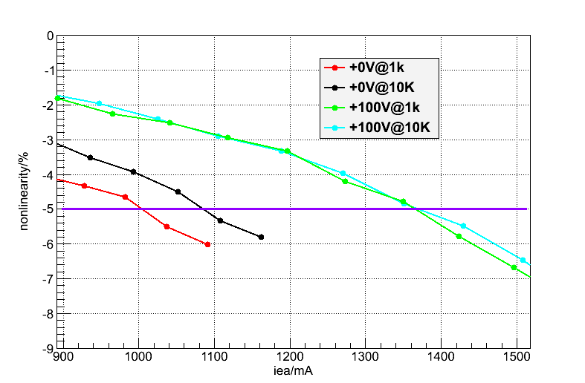
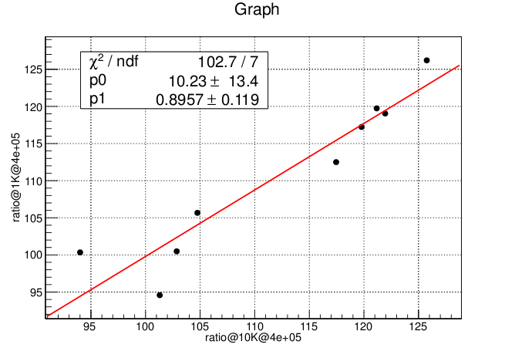
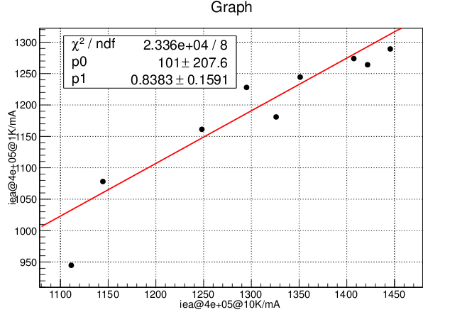
光照频率对最大线性电流的影响
光照越宽，最大线性电流的频率效应越明显；
工作高压越高，即偏置电流越大可以减小频率效应；
脉宽为30ns，光照频率从10KHz降低到1KHz，最大线性电流平均降低8.5%；
不同脉宽、频率下的最大线性电流
相同脉宽、不同高压、频率下的最大线性电流
阳极打拿级增益比 1KHZ VS 10KHz
最大线性电流 1KHz VS 10kHz

Slide 13
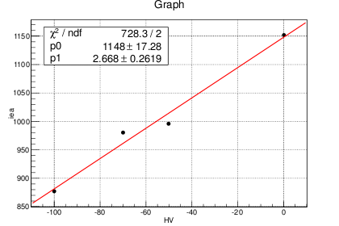
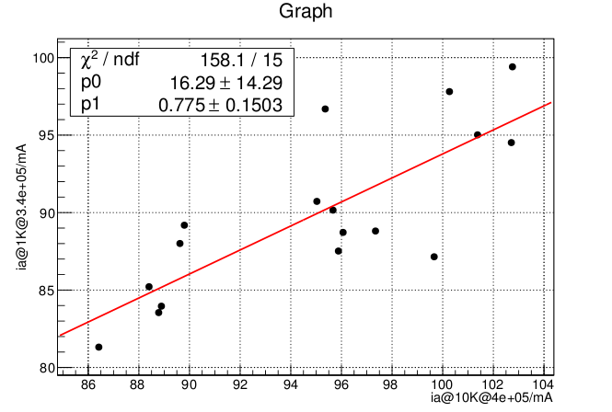
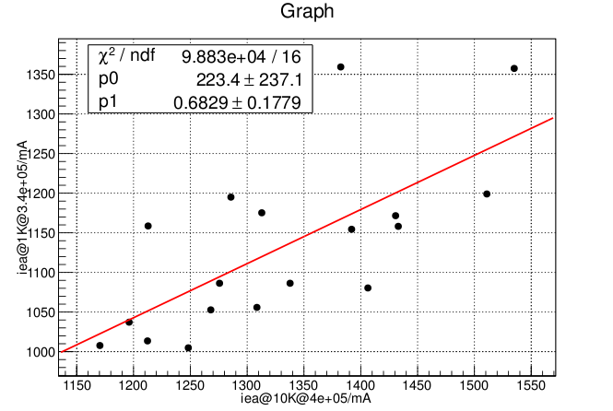
扩展PMT动态范围的方法
高压与最大线性电流近似线性关系，而 Gain = A*V^β，通过降低增益可以扩大动态范围；
根据最大线性电流、增益随高压的变化规律，可以预期若增益下降15%，动态范围可提高10%，增益下降25%，动态范围提高16%；
测试结果表明，增益降低15%可以使得PMT线性合格率上升到原先水平；
PMT最大线性电流与工作高压的关系
阳极线性电流
(1k@3.4*10e5对比10k@4*10e5)
打拿极等效阳极电流(1k@3.4*10e5对比10k@4*10e5)

Slide 14
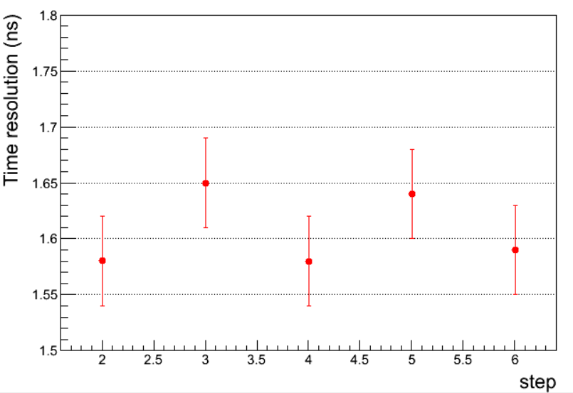
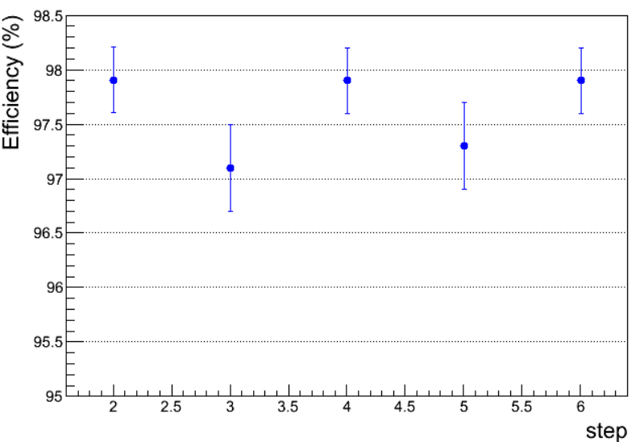
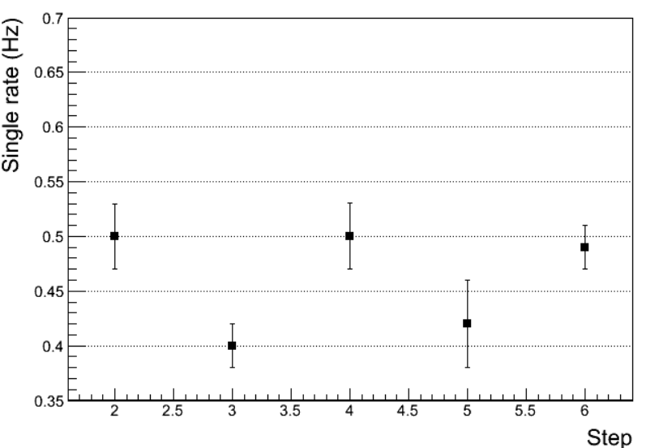
降低PMT增益后ED性能评估
利用山大ED测试平台在3.4*10e5、3*10e5的增益下测试ED整体性能；
13台ED统计结果显示，降低增益若阈值维持不变，其时间分辨变差0.07ns、探测效率变低0.8%、单道计数率降低0.1KHz，略有变化但均满足要求；若阈值也按比例下降，则所有性能维持之前水平不变；降低增益单粒子峰从22.3count变到19.0count；
 | 4*10e5(正常阈值) | 3.4*10e5(高阈值) | 3.4*10e5(正常阈值) | 3*10e5(高阈值) | 3*10e5(正常阈值)
EDSingleParticlePeak | 22.4 | 19.0 | 19.0 | 16.7 | 16.8
EDTimeRes (ns) | 1.58 | 1.65 | 1.58 | 1.64 | 1.59
EDDetEffi （%） | 97.9 | 97.1 | 97.9 | 97.3 | 97.9
EDSingleRate: (kHz) | 0.50 | 0.40 | 0.50 | 0.42 | 0.49
其中，正常阈值：MPV*2mV/20count；高阈值：1.15*MPV*2mV/20count (即只降低增益，阈值维持不变)；
ED时间分辨
ED 探测效率
ED单道计数率

Slide 15
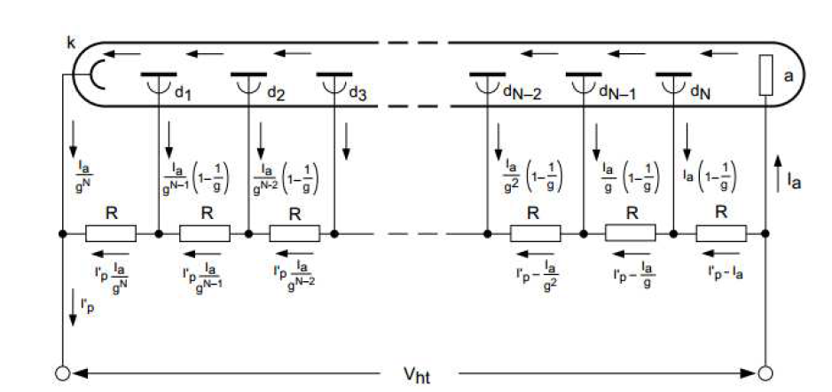
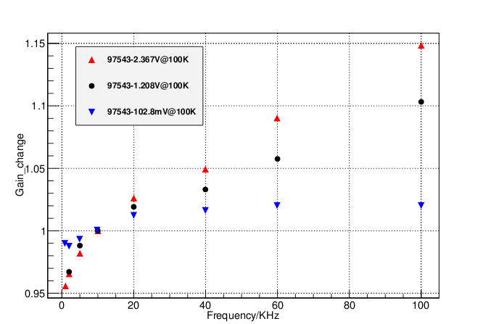
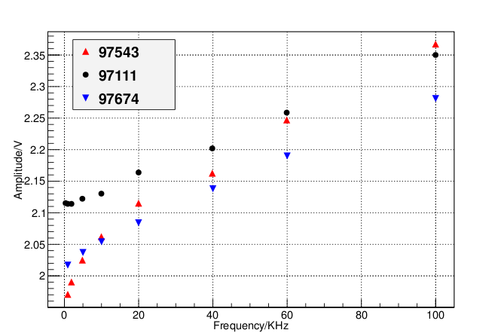
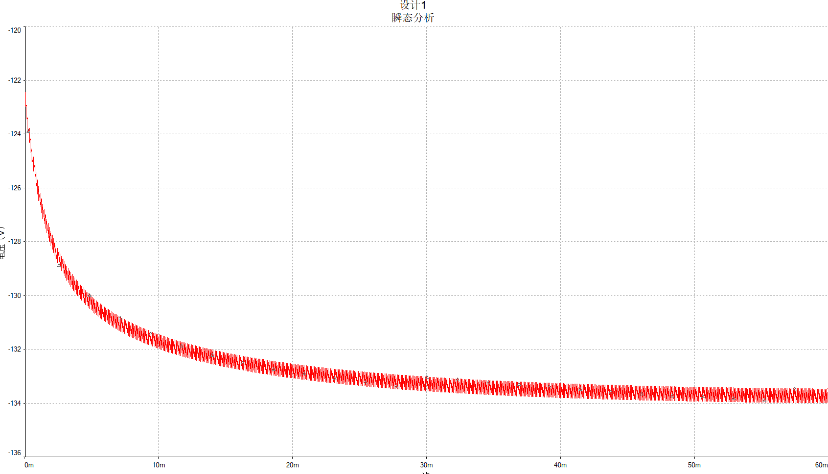
光照频率对增益（瞬时）的影响
在高频下PMT增益上升，是由于光电流过大使得最后一级压降明显，PMT电压重新分配；
不同PMT，增益随频率变化的情况不同；
光照越强，频率效应越明显；
NI 仿真模拟软件，结果显示最后一级电压下降，且频率越高压降效应越明显；
电流在各打拿级间的分布
同一支PMT，不同信号大小下增益与频率的关系
不同PMT，相近信号大小下增益随频率的变化
仿真模拟：最后级电压随时间变化（60ms）

Slide 16
小结
已经完成3000支PMT测试，测试期间测试系统稳定；
随着合格率的提高，每月可以为ED建设提供300支合格的PMT；
测试系统升级、备份正有序进行；
研究了光照频率对PMT最大线性电流的影响，并且提出了扩大PMT动态范围的方法；

